Slide 1
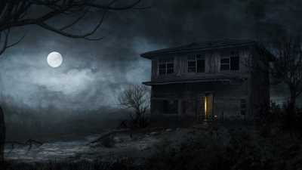
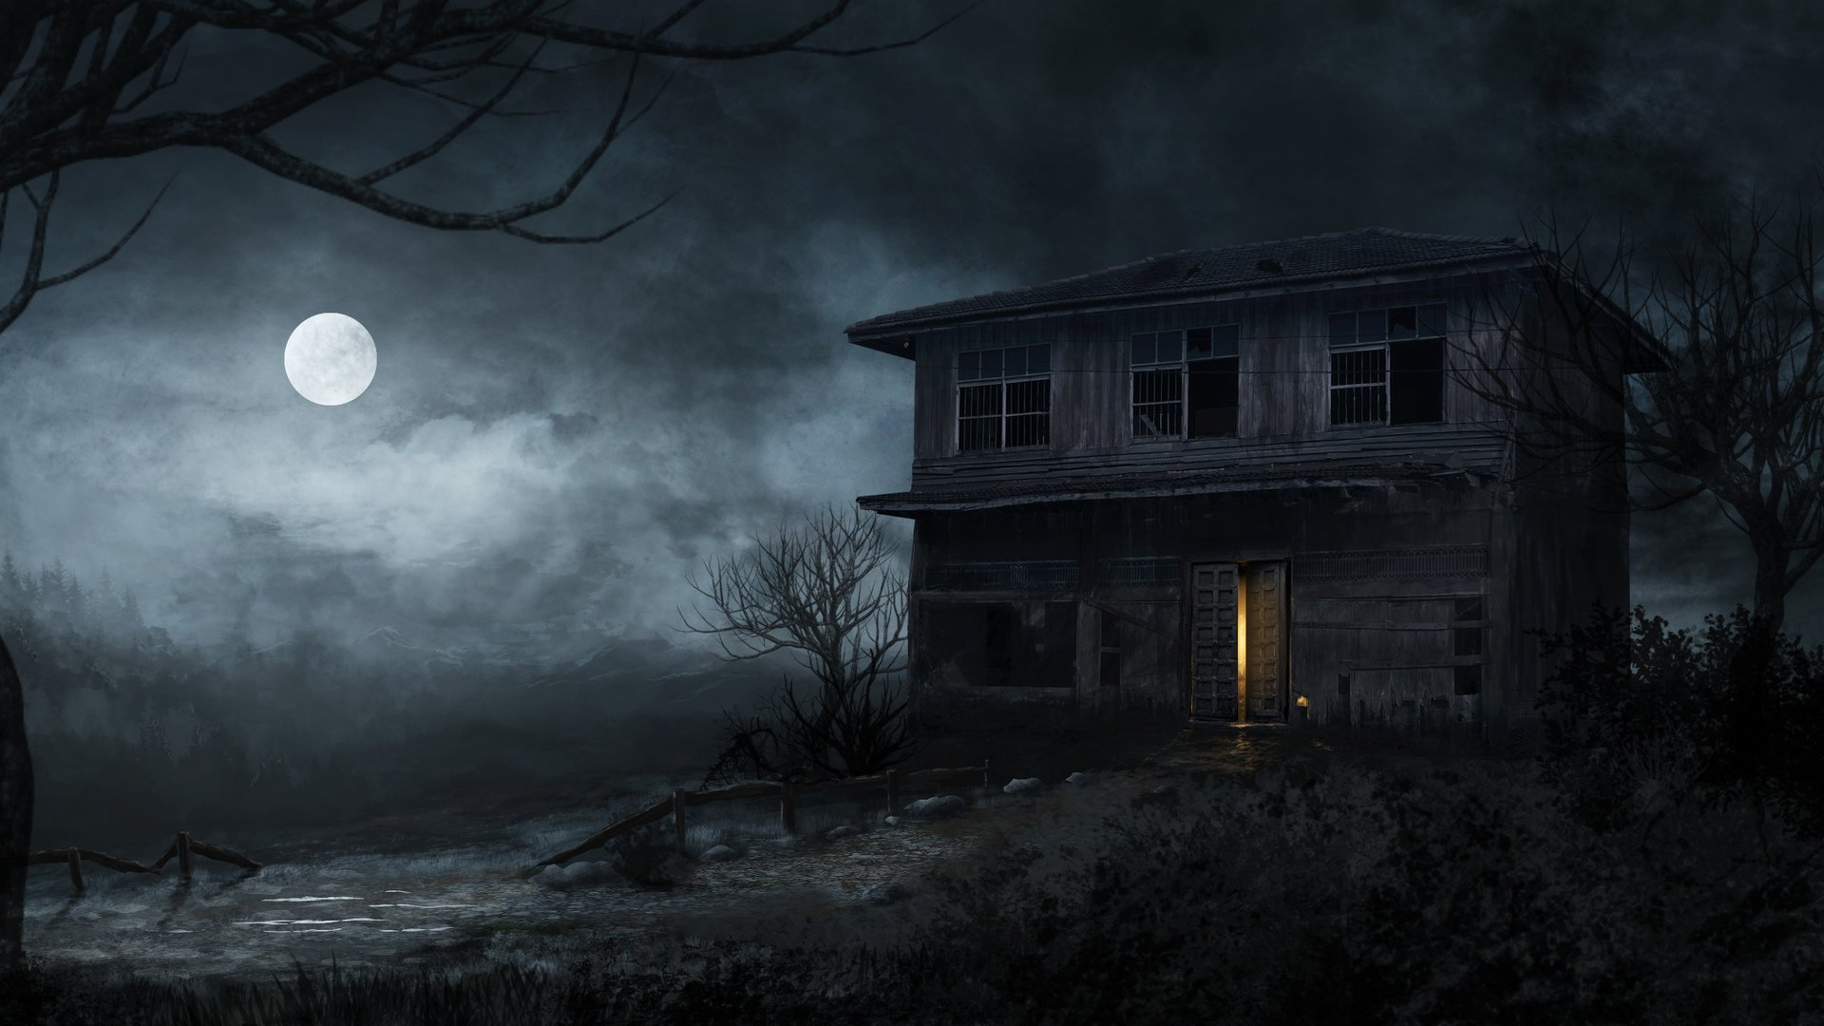
Alchemical Insane
Или история о том, как мы создавали игру

Slide 2
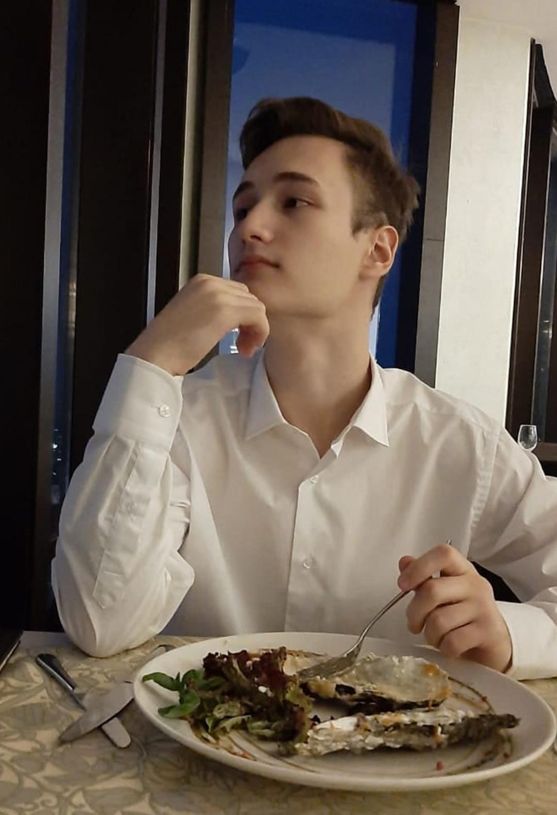
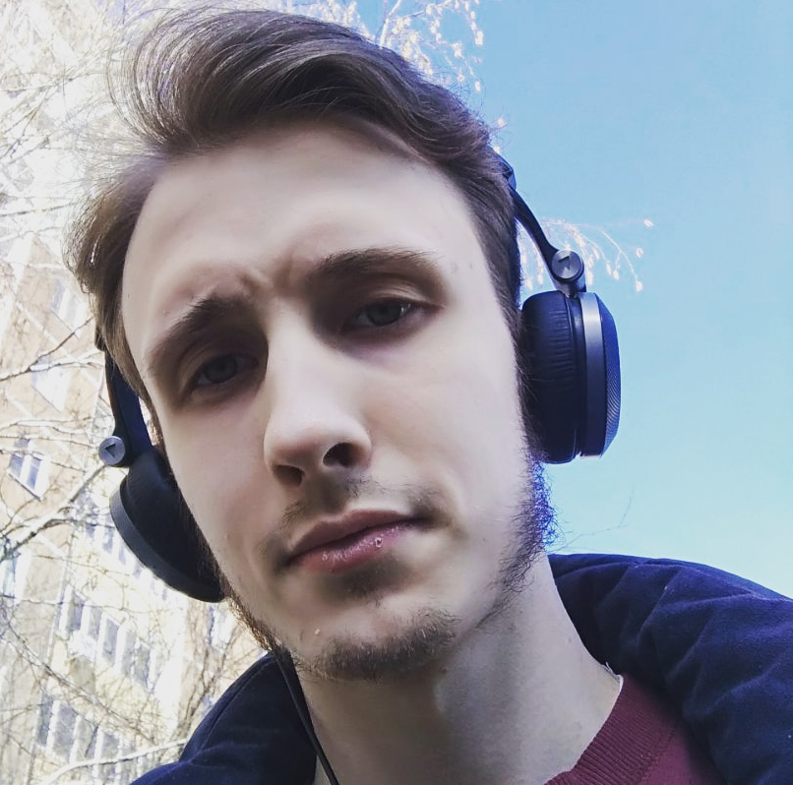
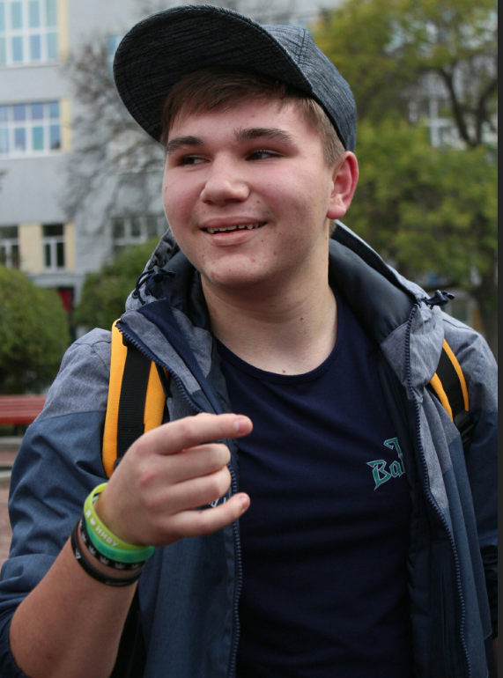
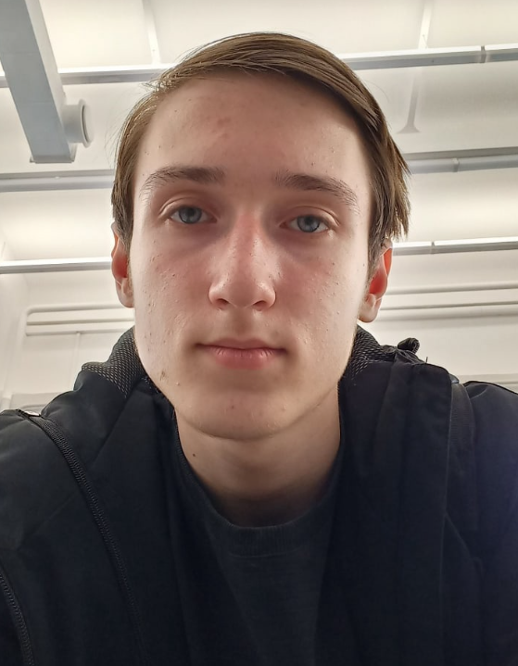
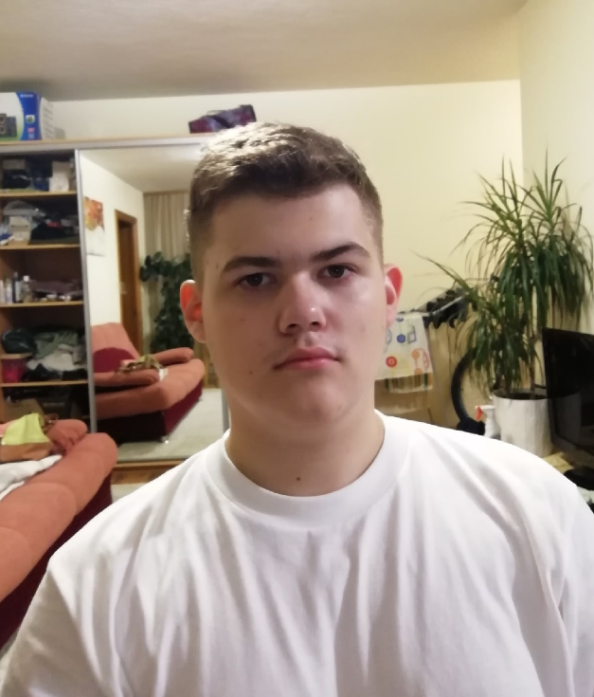
Наша команда
Паньков Дмитрий
Козлов Максим
Турчук Кирилл
Гаев Никита
Гарифуллин Тимур
Тимлид проекта
Программист
Дизайнер
Геймдизайнер
Мёртвая душа

Slide 3
Почему игра по химии?
Выбирая тему нашего проекта, мы ознакомились с предложениями на рынке компьютерных игр и заметили, что ни в одной из предложенных игр (которые бы увлекли покупателя) не используется так знакомая нам химия. Если в игре и применялись механики смешивания веществ для проведения какой-либо реакции, то такая внутриигровая наука носила гордое звание «Алхимия» и не имела с реальностью ничего общего.

Slide 4
Принятие решения
Исходя из сказанного выше мы поставили перед собой задачу создать развлекательный проект, который будет увлекать своего игрока, а не тренировать в нём устойчивость к скуке.

Slide 5
Выбор жанра
Эдгар Алан По изобрел жанр, известный так же, как «самый простой способ привлечения внимания читателя». Мы говорим о детективе. Чувствуя свою сопричастность к истории в процессе решения игровых задач, пользователь, сам того не замечая, может узнать для себя много нового. Этим приемом великого писателя мы воспользовались для того, чтобы наш проект рассказывающий игроку не только интересную историю, но и основы проведения химических опытов, не наскучил пользователю.

Slide 6
Сюжет
Нам нужен был сюжет на 30 минут игрового времени для демонстрации нашей способности работать в команде, поэтому мы выбрали клишированную историю о важном пропавшем учёном, сделавшем важное открытие, и детективе, занятого поисками этого самого ученого.

Slide 7
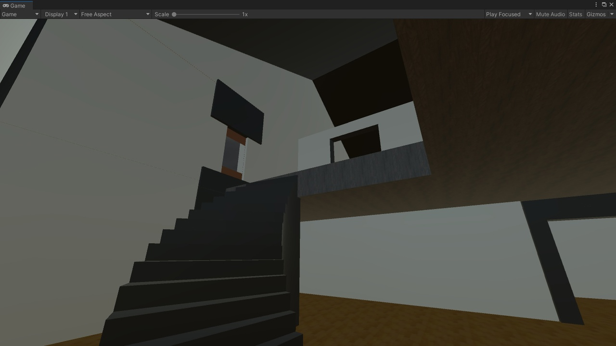
Игровая локация
Все события первого акта (демо-версии) разворачиваются в доме пропавшего ученого. Из записок мы выясняем, что он отравился побочным продуктом химической реакции и страдал от провалов в памяти, приступов агрессии…

Slide 8
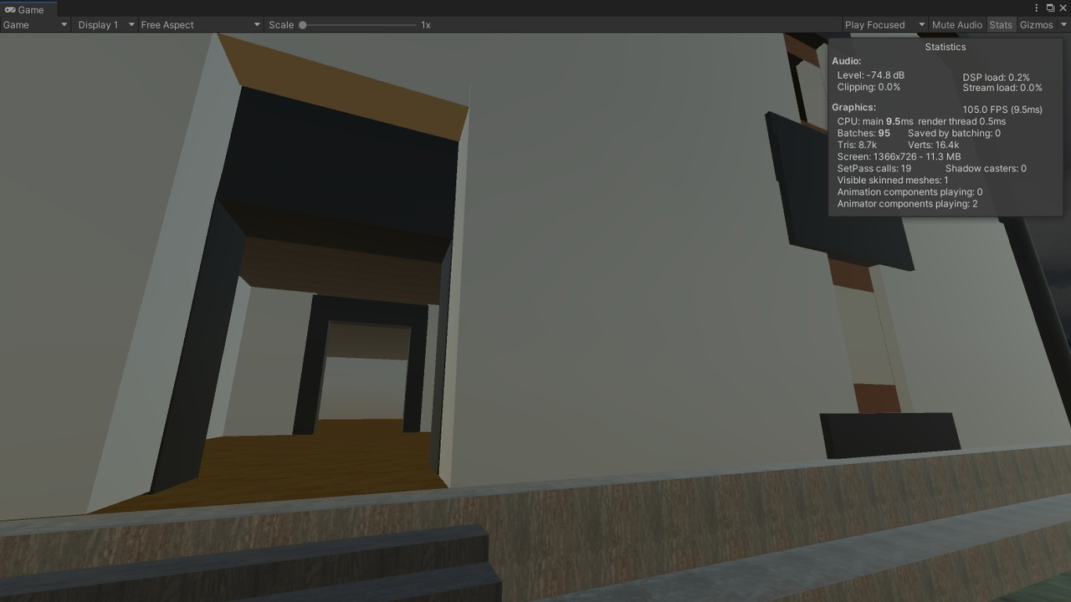
Механика линейных задач
Именно неважным состоянием здоровья ученого и объясняется возникновение такой специфической цепочки квестов, ведущей нас по сюжету. Химик банально не желал навредить собственным экспериментам из-за неудавшегося опыта.
Весь сюжет главной герой, а, соответственно, мы, будет продвигаться путем нахождения записок учёного оставленных для себя самого в страхе забыть что-то важное. Всю игру пользователь, решая головоломки и собирая паззл из разрозненных обрывков информации, понимать что происходит в этой истории.

Slide 9
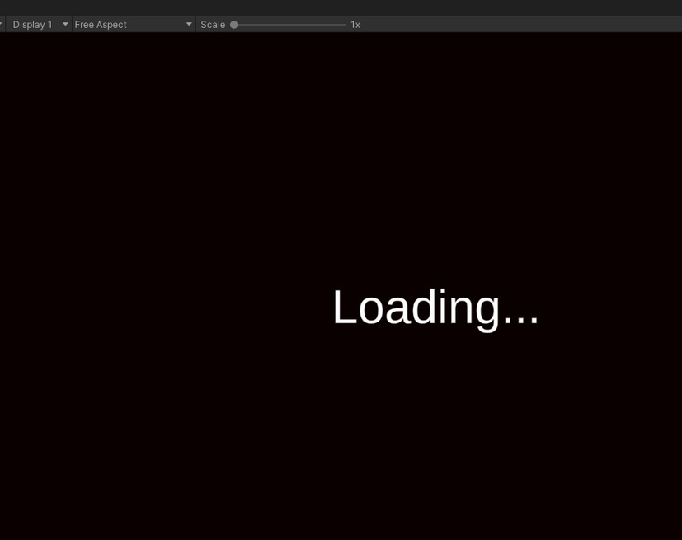
Целевая аудитория
Гипотетически, выпустив на рынок бесплатную демо-версию игры, мы бы оценили спрос на такой продукт у пользователей сети интернет. После проведения аналитики путем обсуждения мы приняли бы решение о целесообразности продолжения производства этого проекта, благодаря чему приобрели бесценный опыт в области разработки коммерческих (и не очень) игровых проектов.

Slide 10
Спасибо за внимание
Наша команда - 1RUSSIAN_SQUAD1-
Над проектом работали:
Дмитрий Паньков РИ-111001
Тимур Гарифуллин РИ-110946
Козлов Максим РИ-110940
Кирилл Турчук РИ-110949
Гаев Никита РИ-110940
Куратор: Куклин Илья Эдуардович

